Slide 1
SECTION4
딥러닝을 활용한 영화검색
▼
윤서윤 | AI 부트캠프 7기
Enjoy your stylish business and campus life with BIZCAM

Slide 2
목차
데이터선정
가설 수립
데이터처리
모델 학습
학습 결과
한계점
데이터 선정 이유와 목적
가설 수립
데이터 처리 과정
모델 학습 과정
학습 결과
한계점 및 해결방안
목차
▼
1
page
가 가 가 가 가나다 ↔
Enjoy your stylish business and campus life with BIZCAM

Slide 3


목차
데이터선정
가설 수립
데이터처리
모델 학습
학습 결과
한계점
데이터 선정 이유와 목적
▼
2
page
가 가 가 가 가나다 ↔
영화의 스크린샷만으로 영화의 제목을 찾는 사람들
구글 이미지 검색 등의 방법으로도 한계가 있음
정확히 영화만을 찾아낼 수 있는 모델의 필요성
Enjoy your stylish business and campus life with BIZCAM

Slide 4
목차
데이터선정
가설 수립
데이터처리
모델 학습
학습 결과
한계점
모델 학습 전 가설 수립
▼
3
page
가 가 가 가 가나다 ↔
영화 대부분의 스크린 샷을 데이터로 저장 후 검색 할 수 있을까?
적절한 학습을 거친 모델로 영화 제목을 찾을 수 있을 것이다.
Enjoy your stylish business and campus life with BIZCAM

Slide 5
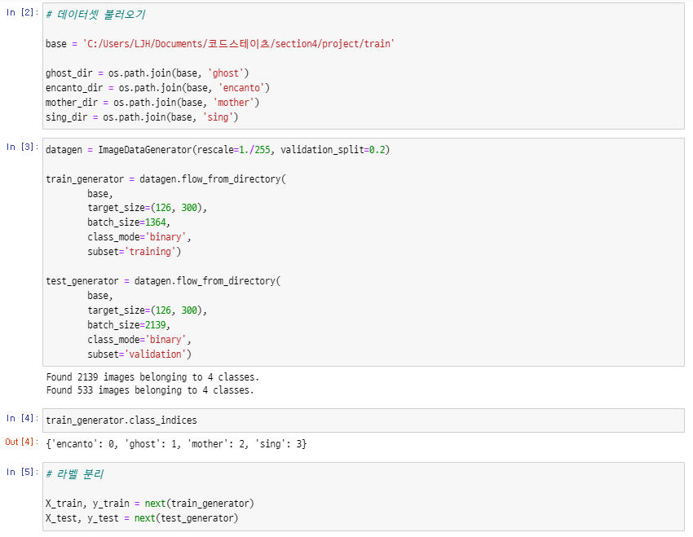
목차
데이터선정
가설 수립
데이터처리
모델 학습
학습 결과
한계점
데이터 처리 과정
▼
4
page
가 가 가 가 가나다 ↔
Enjoy your stylish business and campus life with BIZCAM

Slide 6
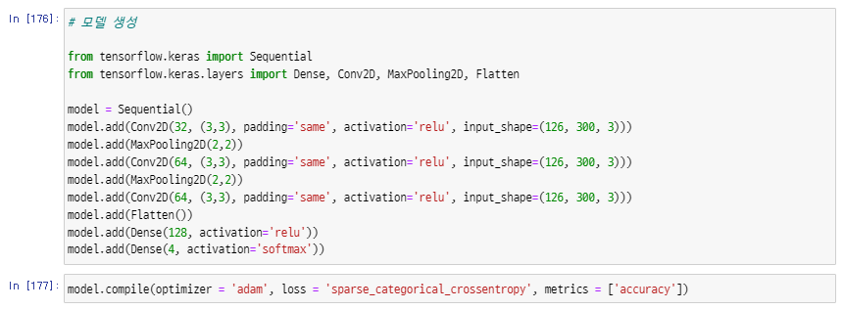
목차
데이터선정
가설 수립
데이터처리
모델 학습
학습 결과
한계점
모델 학습 과정
▼
5
page
가 가 가 가 가나다 ↔
Enjoy your stylish business and campus life with BIZCAM

Slide 7
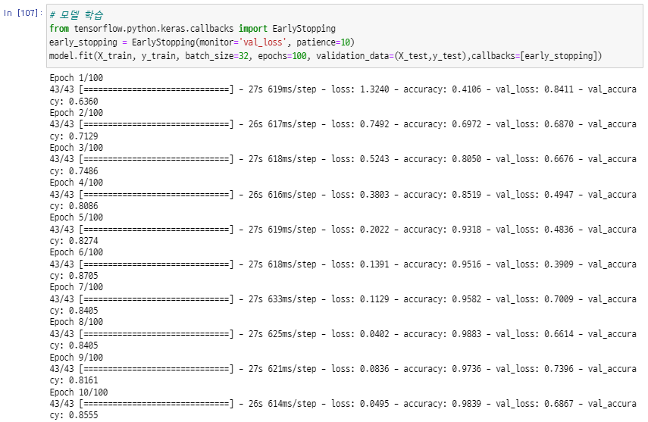

목차
데이터선정
가설 수립
데이터처리
모델 학습
학습 결과
한계점
모델 학습 과정
▼
5
page
가 가 가 가 가나다 ↔
Enjoy your stylish business and campus life with BIZCAM

Slide 8
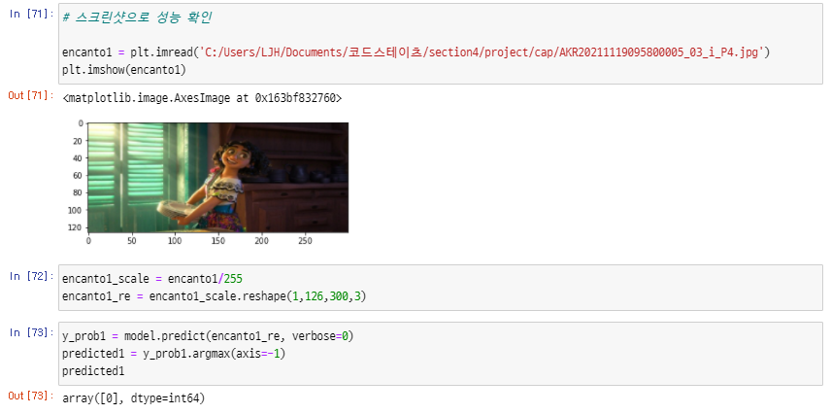
목차
데이터선정
가설 수립
데이터처리
모델 학습
학습 결과
한계점
모델 학습 결과
▼
6
page
가 가 가 가 가나다 ↔
Enjoy your stylish business and campus life with BIZCAM

Slide 9
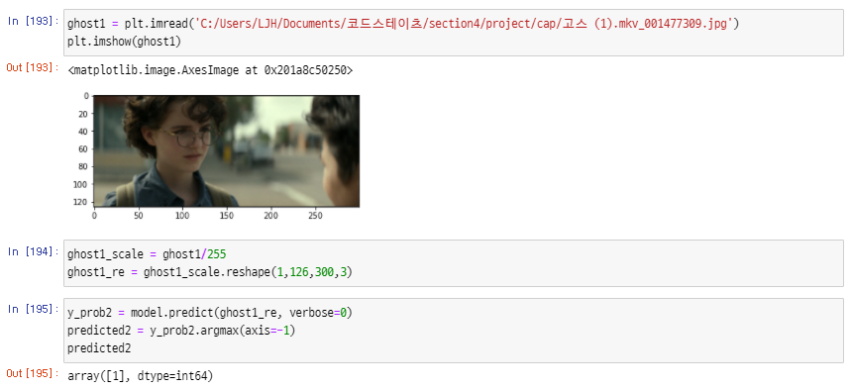
목차
데이터선정
가설 수립
데이터처리
모델 학습
학습 결과
한계점
모델 학습 결과
▼
6
page
가 가 가 가 가나다 ↔
Enjoy your stylish business and campus life with BIZCAM

Slide 10
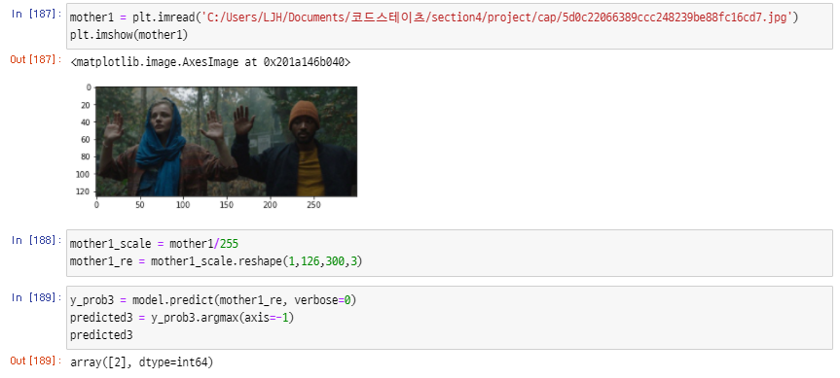
목차
데이터선정
가설 수립
데이터처리
모델 학습
학습 결과
한계점
모델 학습 결과
▼
6
page
가 가 가 가 가나다 ↔
Enjoy your stylish business and campus life with BIZCAM

Slide 11
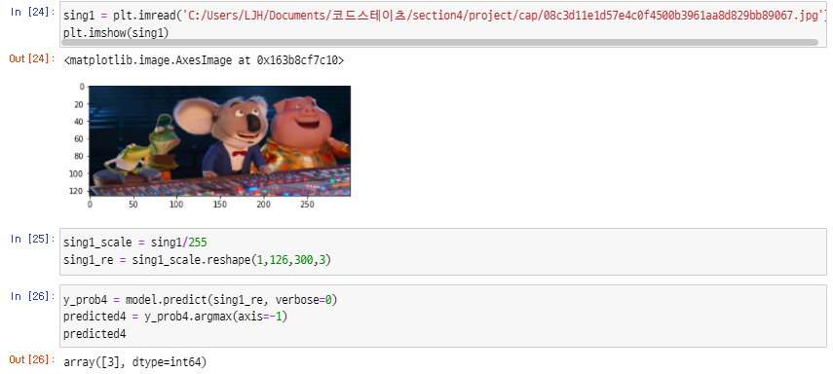
목차
데이터선정
가설 수립
데이터처리
모델 학습
학습 결과
한계점
모델 학습 결과
▼
6
page
가 가 가 가 가나다 ↔
Enjoy your stylish business and campus life with BIZCAM

Slide 12
목차
데이터선정
가설 수립
데이터처리
모델 학습
학습 결과
한계점
전체 영화에 대한 데이터를 얻기가 힘들다
데이터양이 막대해짐에 따른 부담
영화 저작권 이슈 발생
영화산업 발전등의 명목으로 영화협회와의 협업 가능성
한계점 및 해결방안
▼
7
page
가 가 가 가 가나다 ↔
Enjoy your stylish business and campus life with BIZCAM

